Slide 1
«Боги Олимпа» (по произведению Н.А. Куна «Легенды и мифы Древней Греции»)
Составила:
учитель начальных классов
МАОУ «Гимназия №111» ГО г. Уфа
Республики Башкортостан
Галяутдинова Марьям Завилевна

Slide 2
Н. А. Кун
21.05.1877 – 28.10.1940
Русский историк, писатель, педагог, автор популярной книги «Легенды и мифы Древней Греции». Занимался историей Античного мира.

Slide 3
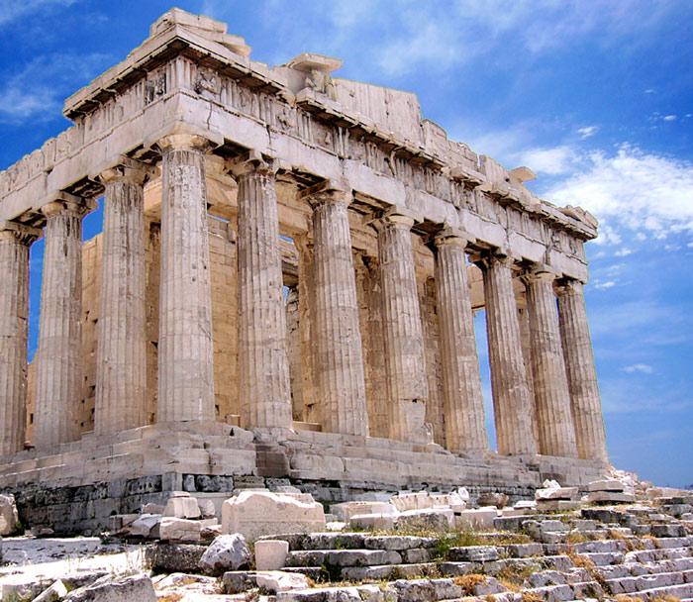
1. Второе название Древней Греции?
Эллада

Slide 4
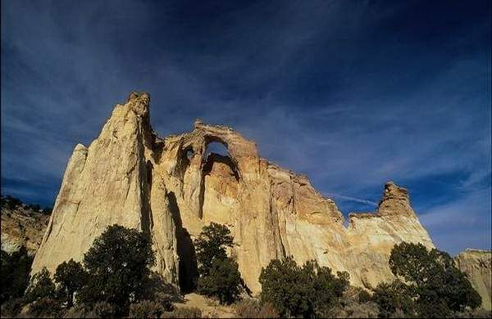
2. Как называется гора, где жили древнегреческие боги?
Олимп

Slide 5
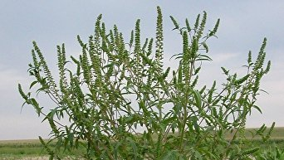
3. Пища богов – что это?
Амброзия

Slide 6
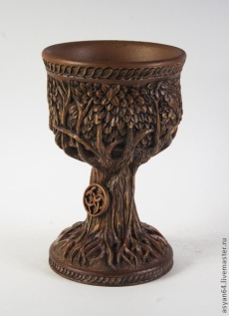
4. Как назывался напиток богов,
даривший им вечную молодость?
Нектар

Slide 7
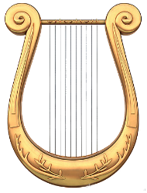
5. Назовите музыкальный инструмент, под аккомпанемент которого исполнялись мифы?
Лира или кифара

Slide 8
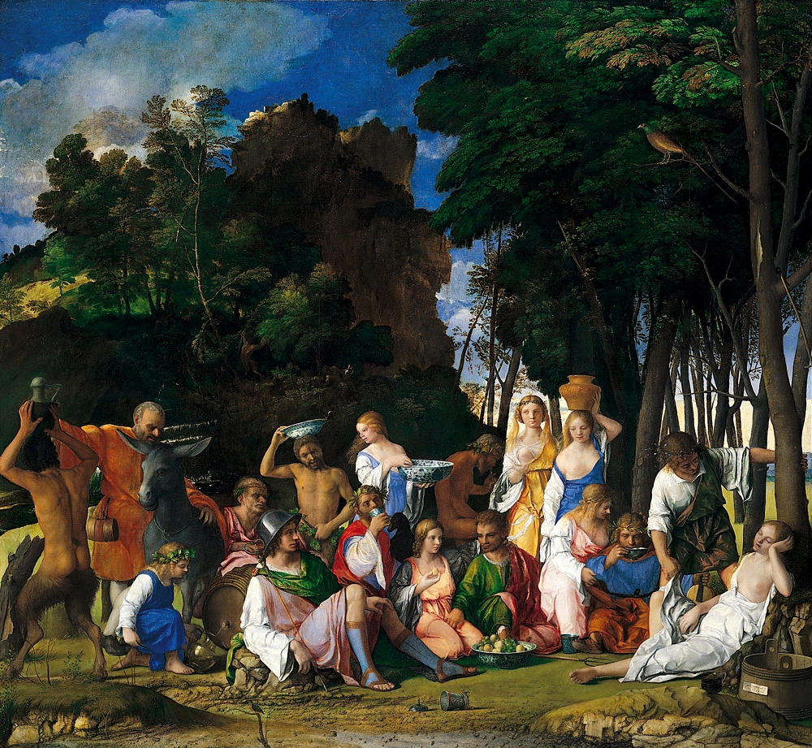
6. Основное занятие богов-олимпийцев?
Пиры

Slide 9
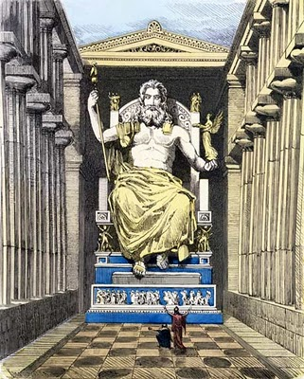
7. За что отвечает Зевс?
«Зевс хранит порядок и правду в мире и посылает людям счастье и горе»

Slide 10
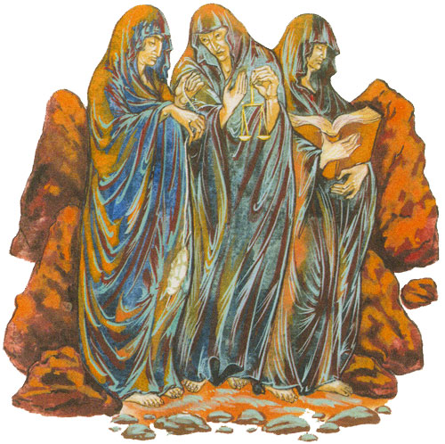
8. Кто определяет судьбы людей и богов?
Мойры

Slide 11
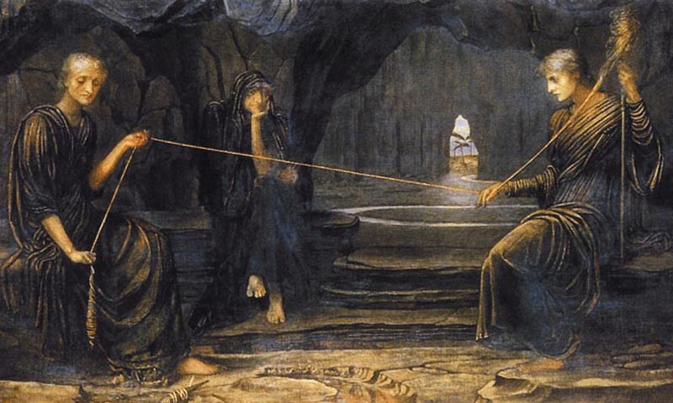
9. Как звали первую мойру и что она делала?
«Мойра Клото прядет жизненную нить человека, определяя срок его жизни. Оборвется нить, и кончится жизнь»

Slide 12
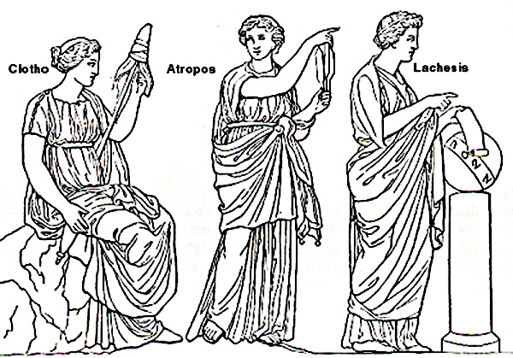
10. Как звали вторую мойру и что она делала?
«Мойра Лахесис вынимает, не глядя, жребий, который выпадает человеку в жизни»

Slide 13
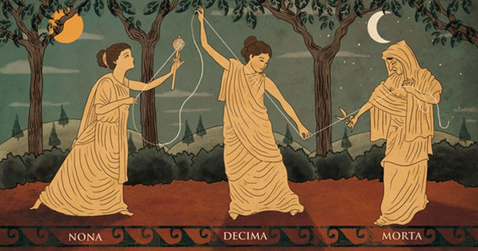
11. Как звали третью мойру и что она делала?
«мойра Атропос всё, что назначили в жизни человеку ее сестры, заносит в длинный свиток судьбы, а что занесено в свиток судьбы, то неизбежно»

Slide 14
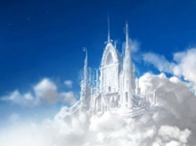
12. Чем отличались боги от людей?
Бессмертием

Slide 15
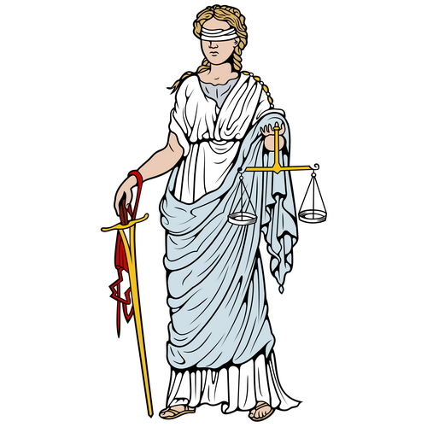
13. Как зовут богиню правосудия, ту, которая хранит законы?
Фемида

Slide 16
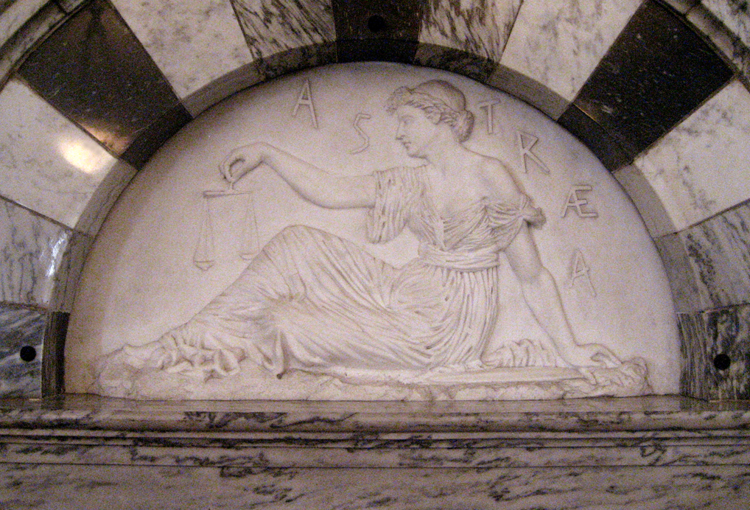
14. Назовите защитницу правды и врага обмана
богиня Дике

Slide 17
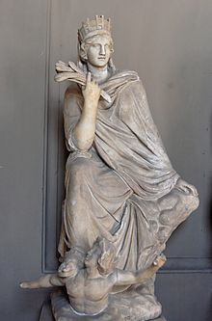
15. Богиня счастья и благоденствия
богиня Тихе

Slide 18
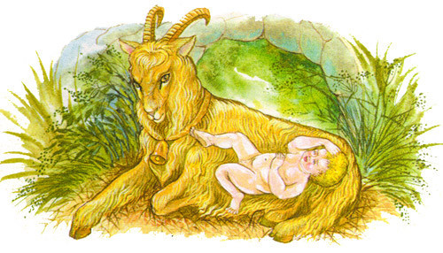
16. Чьим молоком вскормили самого Зевса?
Божественной козы Амалфеи

Slide 19
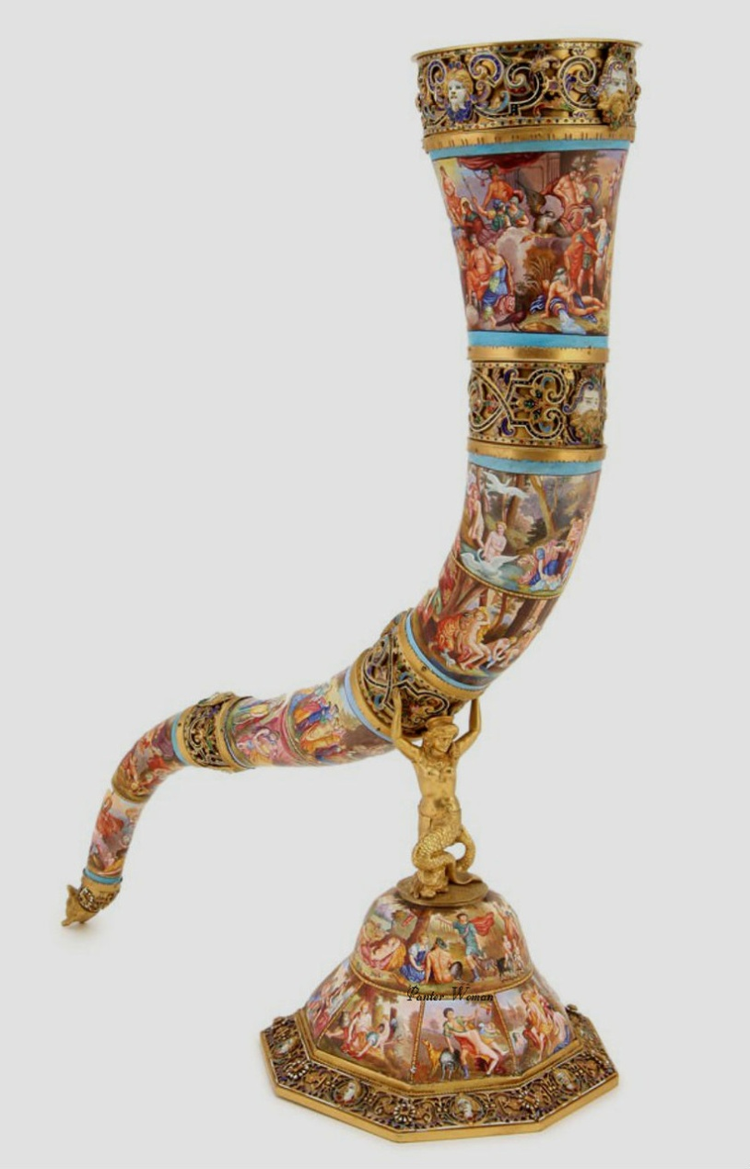
17. Из чего изготовлен рог изобилия?
Из рога божественной козы Амалфеи

Slide 20
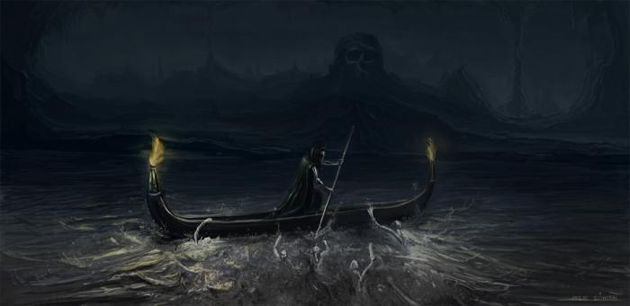
18. Как называется священная река в подземном царстве Аида?
Стикс

Slide 21
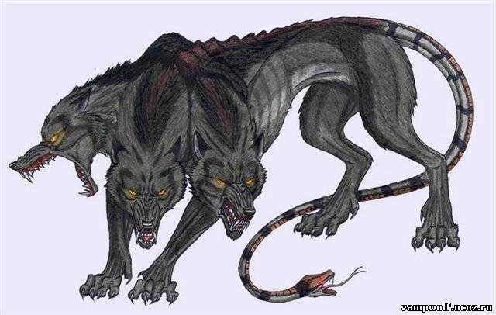
19. Кто сторожит выход из подземного царства?
Трехглавый адский пес Цербер

Slide 22
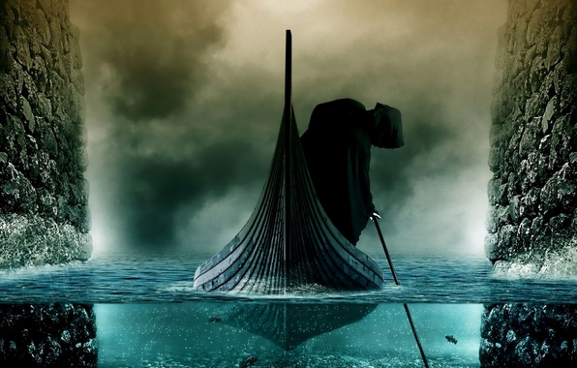
20. Как зовут перевозчика душ умерших?
Харон

Slide 23
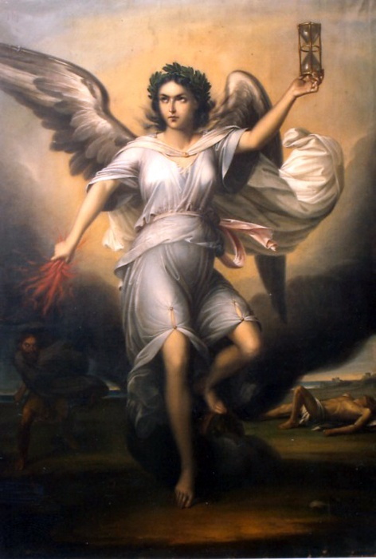
21. Кто такие эринии?
Богини мщения

Slide 24
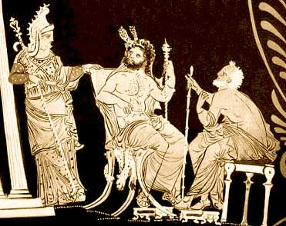
22. Назовите судей царства умерших.
Минос и Радамант

Slide 25
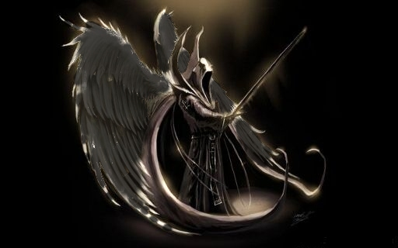
23. Кто это: «с мечом в руках, в черном плаще, с громадными черными крыльями, от которых веет могильным холодом»?
Бог смерти Танат

Slide 26
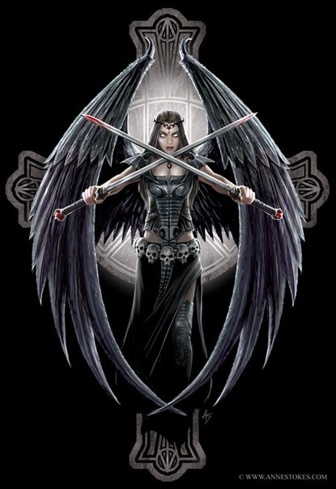
24. Кто это: «На крыльях своих носятся они, неистовые, по полю битвы, ликуют, видя, как один за другим падают сраженные герои; своими кроваво-красными губами припадают они к ранам, жадно пьют горячую кровь сраженных и вырывают из тела их души»?
Керы

Slide 27
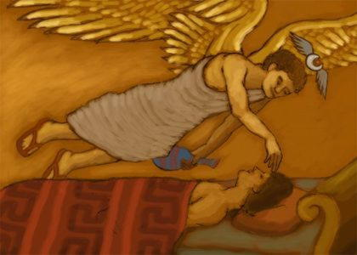
25. Кто это: «Он неслышно носится на своих крыльях над землей с головками мака в руках и льет из рога снотворный напиток. Нежно касается он своим чудесным жезлом глаз людей, тихо смыкает веки и погружает смертных в сладкий сон»?
Бог сна Гипнос

Slide 28
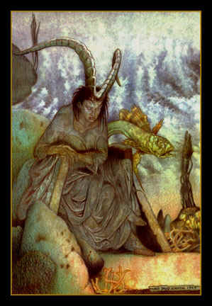
26. Кто это: «…с ослиными ногами, оно, заманив в ночной тьме хитростью людей в уединенное место, выпивает всю кровь и пожирает их еще трепещущие тела»?
Ночное привидение Эмпуса

Slide 29
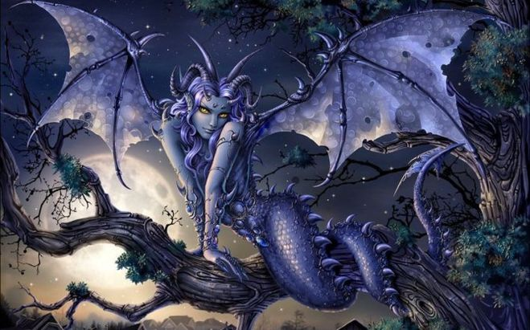
27. Кто это: «она ночью пробирается в спальню счастливых матерей и крадет у них детей, чтобы напиться их крови»?
чудовищная Ламия

Slide 30
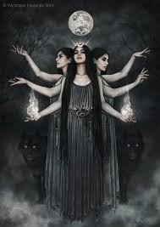
28. Кто это: «Три тела и три головы у нее. Она посылает ужасы и тяжкие сны на землю и губит людей»?
Властительница всех чудовищ и привидений богиня Геката

Slide 31
Боги и богини Древней Греции

Slide 48
Спасибо за внимание!

